Slide 1
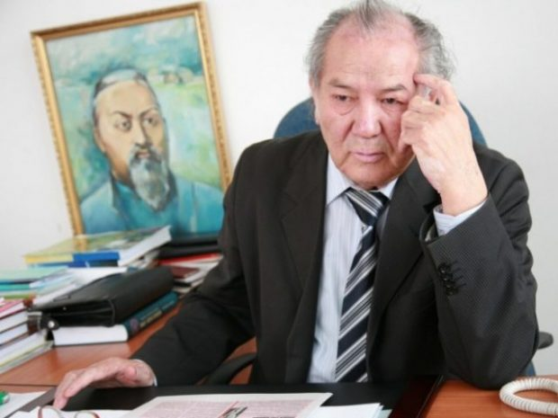
ІІІ-бөлім. Махаббат және абырой жерлер.C сұл Сабақтың тақырыбы: Дулат Исабеков «Әпке» пьесасы (Екінші акт)
Қазақ әдебиеті
8-сынып

Slide 2
Оқу мақсаттары:
Б/С 4 шығарма бойынша жазылған әдеби сын-пікірлерге сүйене отырып, өзіндік сыни пікір жазу
Бағалау критерийлері:
-шығарма бойынша өзіндік сыни пікір жазады.

Slide 3

Ойтүрткі сұрағы
Шығарма неліктен
«Әпке» деп аталады?

Slide 4
1-тапсырма.
Оқушылар біз «Әпке» пьесасының мазмұнын білеміз. Ал біз, пьесадан қандай ғибрат алдық?
Дескриптор
-сұраққа жауап береді; -өз көзқарасын білдіреді.

Slide 5
Өзіңді тексер!
Әпке образын сомдаған бірден-бір үздік шығарма жазушы-драматург, Мемлекеттік сыйлықтың иегері Дулат Исабековтің «Әпкесі» болып табылады. Шиеленісті түрде жазылған әрі терең философиялық мағынаға ие болғандықтан, әлі күнге дейін осы кітап көп адамның сұранысын тудыратыны анық. «Әпке» – 1970 жылдардың оқиғасы, 1977 жылы жазылып, 1978 жылы М.Әуезов атындағы театрда қойылды. Содан бері сахнадан түспей келе жатыр. Әпкенің еңбегі, өз бақытынан бас тартуы, бауырларына адал болуы, соңында жалғыз қалуы сияқты негізгі оқиғалары қамтылған. Басты кейіпкер – Қамажай алдынан шыққан қиыншылықтарды көтере білген, бауырларына қамқор болғандығы туралы айтылады. Ата-анасынан жастай айырылған ол – өз өмірін тек бауырларына арнаймын деп, жеке өмірі жайлы ойлауды қояды, оны Қабен атты жігітке: «Қабен ол…ол қиын сияқты, бауырларымды қиып тастай алмаймын, олар әлі мен үшін бала, өздігінен өмір сүретініне күмәнім бар…» деп ұсынысына кері жауап қайтарғанынан білеміз.

Slide 6
2-тапсырма
Темірбектің іс-әрекетіне сыни пікір білдіріңіз.
Дескриптор:
-сыни пікірін білдіреді;
-шығармадан деректер келтіреді;
-өз ойын жүйелі жеткізеді.

Slide 7
Өзіңді тексер!
Драма шиеленісті оқиғадан басталып одан әрі өрбиді. Алғашқы оқиға Темірбектің өзінің құрбысын, нақтырақ айтқанда болашақ жарын үйіне қонақ ретінде әкелуден басталады. Сол кезде Нәзиләнің бір ауыз сөзінен үйде ұрыс шығып Гауһардың ренжіп кетуімен аяқталады. Жалпы шығармада Қамажай өте сыпайы, мейірімді адам жан-жақтан келген қыспақтардан соңында ауруға шалдығады. Қабеннің Қамажайға жасаған ұсынысы тосыннан болғандықтан, ол ойланбай жауап береді. Бірақ жүрегінде өте үлкен сезімді жасыра алмайды. Кәмила өзінің баласын алдырып тастағандықан, Қамажай оны шапалақпен тартып жібереді. Оған ашуланған Темірбек үйінен кетіп қалады. Қамажайдың шарасыздығы сонша келінінен кешірім сұрауға дейін барады... Бірақ соңынан Темірбек бұл ісіне өкініп, кешірім сұрап келеді. Темірбек әпкесін ренжітпеуі тиіс еді. Темірбектің іс-әрекеті дұрыс болмады.

Slide 8
3-тапсырма «ПОПС формуласы» арқылы өз пікіріңізді жазыңыз. Қамажай бейнесі сендерге қандай ой салды?
Бірінші сөйлем: «Менің ойымша, …»
Екінші сөйлем: «Себебі, мен оны былай түсіндіремін .. .»
Үшінші сөйлем: «Оны мен мына фактілермен, мысалдармен дәлелдей аламын. ...»
Соңғы сөйлем: «Осыған байланысты мен мынадай қорытынды шешімге келдім. ...»
Дескриптор
-өзіндік пікірін білдіреді;
- мысалмен дәлелдейді;
-қорытынды ойын жазады.

Slide 9
Өзіңді тексер!
Бірінші сөйлем: «Менің ойымша, басты кейіпкер-Қамажай,алдынан өмірде кездескен қиыншылықтарды көтере білген, бауырмал әрі мейірімді, қамқор жан.»
Екінші сөйлем: «Себебі, мен оны былай түсіндіремін драмада Қамажайдың өмірге құштар,өз өмірін тек бауырларына арнаймын деп жеке өмірі жайлы ойлауды қояды .»
Үшінші сөйлем: «Оны мен мына фактілермен, мысалдармен дәлелдей аламын. Бауырлары үшін жұмысқа тұрмаған,үйдің тірлігі, бауырларын күтуі,керек десеңіз,өзін сүйетін Қабеннің үйленейік дегеніне қарсы болды.»
Соңғы сөйлем: «Осыған байланысты мен мынадай қорытынды шешімге келдім. Қамажай - бауырларының бақыты үшін өз мүддесін ойламаған жан.»

Slide 10

Сабақты бекіту сұрағы
«Әпке» пьесасы сізге қандай ой салды?

Slide 11
Өзіңді тексер!
Бұл шығармадан үлкен тәлім-тәрбие алуға болады. Әпкесінің бауырларына деген махаббаты қамқорлығы туралы айтылады.Тіпті қазіргі кезде әпке болмақ түгілі өз балаларын тастап кете баратын көкек аналар қаншама. Менде Қамажай секілді үйдің үлкенімін. Артымда еріп келе жатқан үш бауырым бар. Оларға өз бойымдағы бар жақсы қасиетімді көрсетіп, дұрыс тәлім-тәрбие беру менің әпкелік парызым деп білемін.
Әдеби шығармаларының ең басты объектісі –адам, оның ішінде заман адамы . Кейіпкерлері жүрек дірілінен , жан тынысымен, ісімен, ойымен күнделікті өмірде өзімізбен қоян- қолтық кездесіп жүретін жандар. Бұл туынды драма болғандықтан, кейіпкерлердің сөйлеген сөздері мен іс- қимылдары , интонация мен сезімге толы болып келеді .

Slide 12

Бүгінгі сабақта:
-шығарма бойынша өзіндік сыни пікір жаздым.

Slide 13

Қосымша тапсырма:
1. «Менің отбасым» тақырыбында ойтолғау жазу.

